Slide 1


TRƯỜNG TIỂU HỌC PHÚC LỢI
TUẦN 14
Hoạt động trải nghiệm
Bài 14: Góc học tập đáng yêu

Slide 2


Bài 14:
GÓC HỌC TẬP ĐÁNG YÊU

Slide 3

Nội dung
01
Sinh hoạt dưới cờ
02
Hoạt động giáo dục theo chủ đề
03
Sinh hoạt lớp

Slide 4

Sinh hoạt dưới cờ
1

Slide 5



THƯ VIỆN EM YÊU
- Nghe thầy cô phụ trách thư viện giới thiệu về thư viện của trường.
- Nhận xét về cách sắp xếp sách ngăn nắp, khoa học, đảm bảo tiêu chuẩn phòng cháy chữa cháy.
- Nghe thầy cô tuyên dương những bạn đọc tích cực, có ý thức tốt khi đến đọc sách tại thư viện.

Slide 6
Hoạt động giáo dục theo chủ đề
GÓC HỌC TẬP ĐÁNG YÊU
2

Slide 7
YÊU CẦU CẦN ĐẠT
1. Có ý tưởng sắp xếp góc học tập ở nhà gọn, đẹp
2. Làm được sản phẩm để trang trí góc học tập

Slide 8


GÓC HỌC TẬP ĐÁNG YÊU
- Hai học sinh nắm tay nhau, một học sinh đứng trong vòng tay của hai bạn, đồng thanh đọc: “Ai ai cũng có/ Góc riêng của mình/ Đi xa thì nhớ/ Về dọn gọn xinh.
- GV hô: “Đi xa”, các học sinh trong chạy ra xáo trộn vị trí. Khi GV hô “Trở về”, các HS tìm “nhà” của mình. HS tìm nhà chậm nhất sẽ hát hoặc múa một bài.
Trò chơi:
VỀ GÓC CỦA MÌNH
LUẬT CHƠI
TRÒ CHƠI BẮT ĐẦU

Slide 9
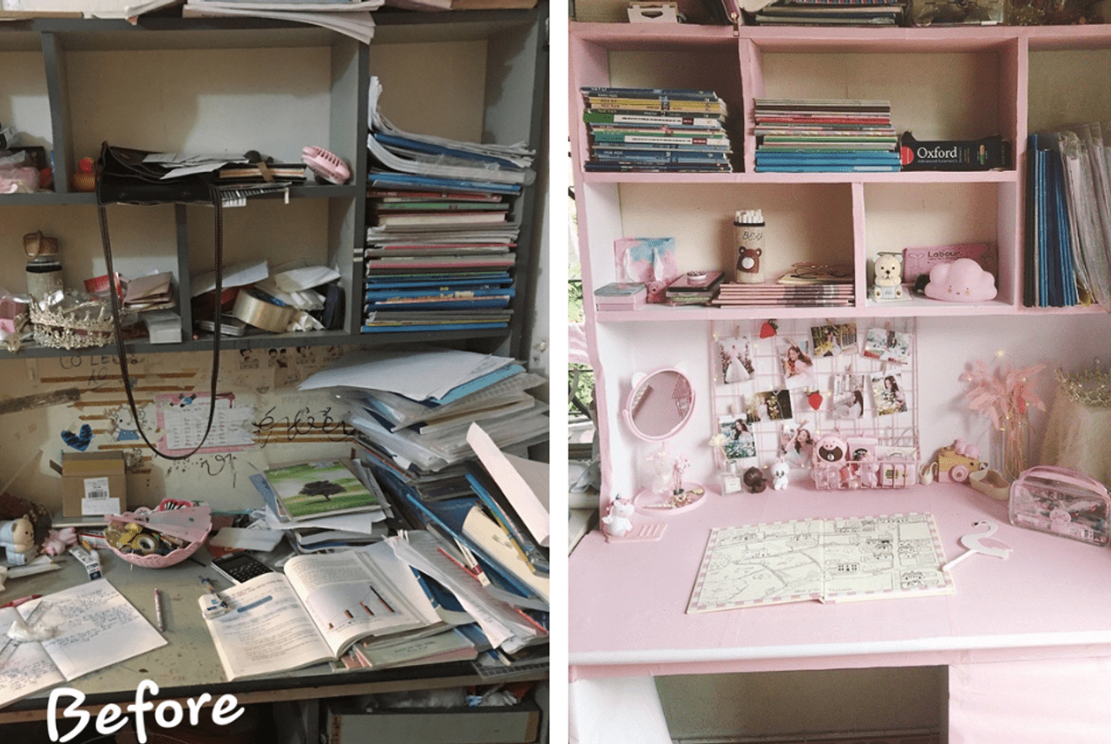
GÓC HỌC TẬP ĐÁNG YÊU
1. Thảo luận về việc xây dựng góc học tập ở nhà
Em hãy mô tả (hoặc vẽ) góc học tập của em ở nhà.
Góc học tập của em giống hình 1 hay hình 2?

Slide 10
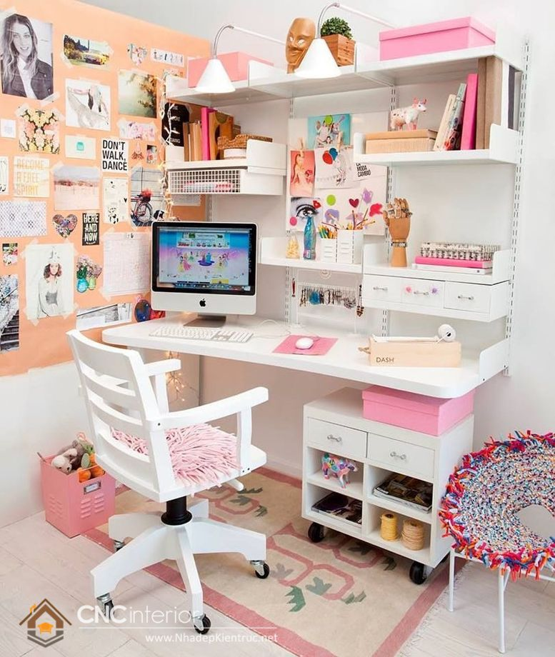
GÓC HỌC TẬP ĐÁNG YÊU
1. Thảo luận về việc xây dựng góc học tập ở nhà
Thảo luận thêm về các ý tưởng sắp xếp và trang trí góc học tập.
Trên mặt bàn nên để những gì?
Có nên trang trí gì trên tường không?
Có cần làm hộp để đựng đồ dùng học tập không?
Thời khóa biểu nên trang trí thế nào? Dán ở đâu cho dễ thấy?
Ba lô đi học về để ở đâu?

Slide 11
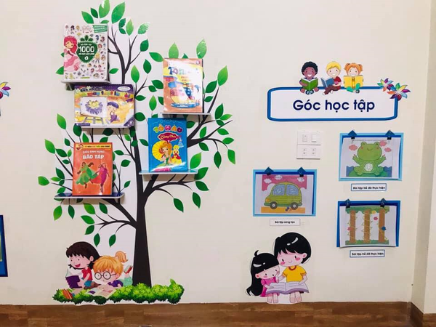
GÓC HỌC TẬP ĐÁNG YÊU
1. Thảo luận về việc xây dựng góc học tập ở nhà
Thảo luận thêm về các ý tưởng sắp xếp và trang trí góc học tập.
Em hãy nhận xét về góc học tập của lớp mình?

Slide 12

GÓC HỌC TẬP ĐÁNG YÊU
Kết luận
Để góc học tập luôn sạch đẹp, các em nhớ dọn dẹp, sắp xếp bàn học hàng ngày.

Slide 13


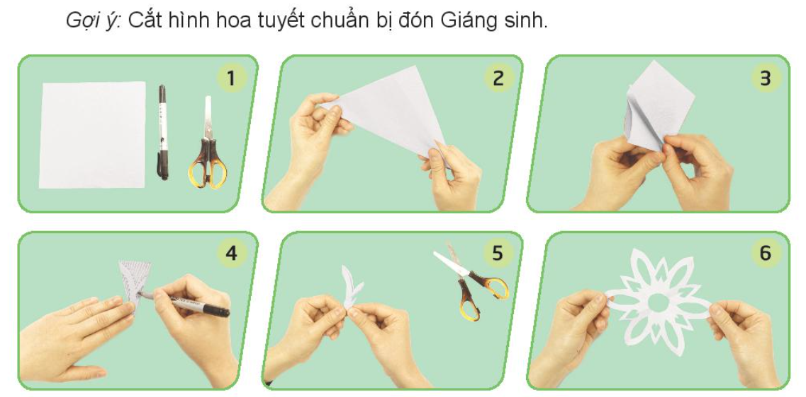
GÓC HỌC TẬP ĐÁNG YÊU
2. Thực hành làm một sản phẩm để trang trí góc học tập
- Mỗi bạn tự làm một sản phẩm để mang về trang trí góc học tập ở nhà.

Slide 14
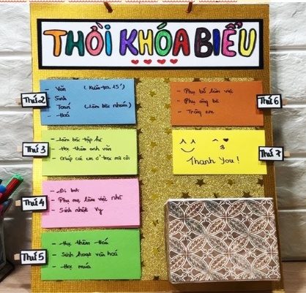

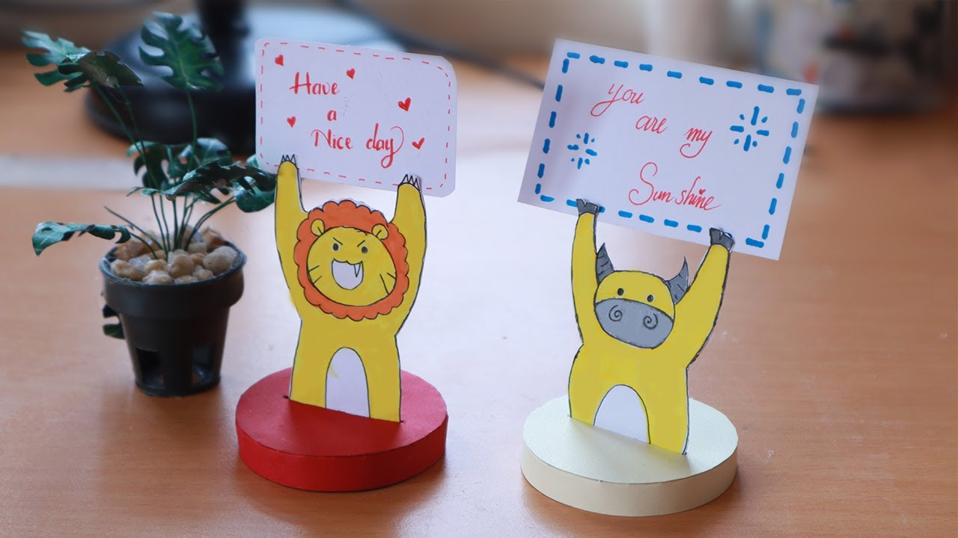
Tự sắp xếp đồ dùng ngăn nắp
2. Thực hành sắp xếp đồ dùng của cá nhân và của lớp
- Chia sẻ sản phẩm của mình với các bạn.
- Nhận xét, góp ý về sản phẩm của bạn.

Slide 15



CAM KẾT HÀNH ĐỘNG

Slide 16
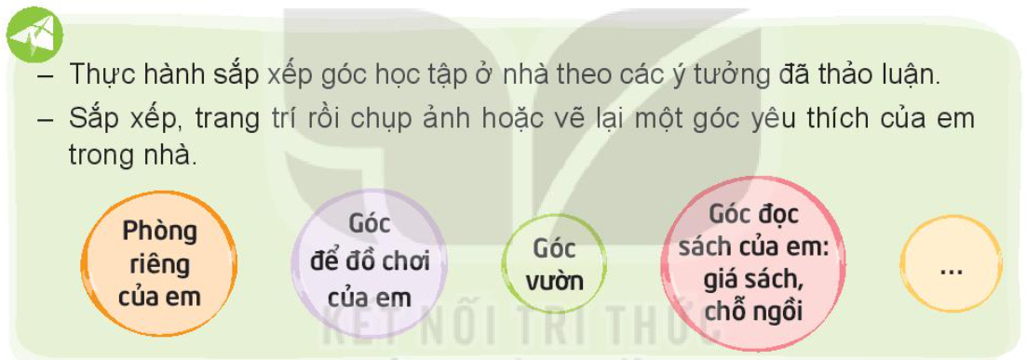
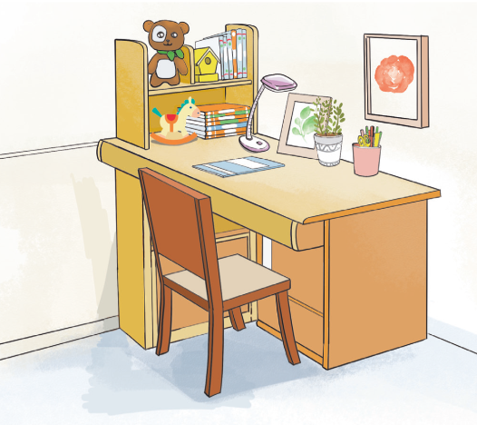

Slide 17
Sinh hoạt lớp
GÓC NHÀ THÂN THƯƠNG
3

Slide 18
YÊU CẦU CẦN ĐẠT
1. Chia sẻ phản hồi được về việc chăm sóc góc nhỏ của mình tại gia đình
2. Làm được sản phẩm để trang trí góc học tập

Slide 19


GÓC NHÀ THÂN THƯƠNG
1. HOẠT ĐỘNG TỔNG KẾT TUẦN
Tổng kết
tuần
- Tổng kết hoạt động tuần
- Đề ra phương hướng hoạt động tuần tới

Slide 20
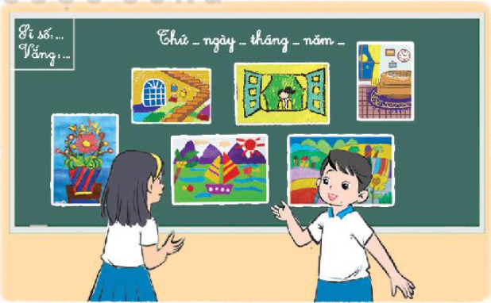

GÓC NHÀ THÂN THƯƠNG
1. Trưng bày tranh ảnh và giới thiệu về góc yêu thích của em ở nhà
- Treo, dán hoặc xếp các bức tranh theo tổ.
Giới thiệu với các bạn về góc yêu thích của em qua tranh ảnh.

Slide 21

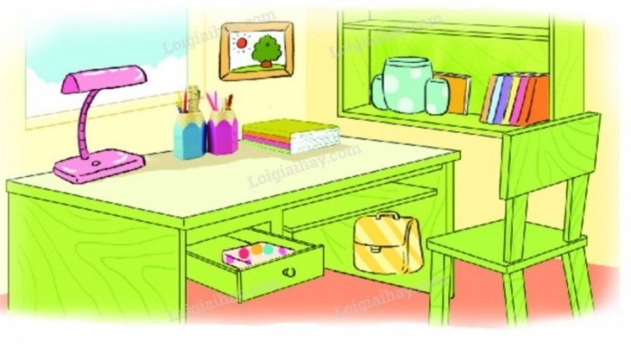
CAM KẾT HÀNH ĐỘNG

Slide 22


Hoạt động sau giờ học
Cùng người thân lên kế hoạch thực hiện một trong những việc sau:
- Thăm hỏi thầy cô giáo cũ của em.
- Thăm hỏi thầy cô giáo ngày xưa của người thân.

Slide 23

Chúc các con chăm ngoan.

